Slide 1



Code HussAR
Zadbaj o swoje zdowie już dziś!

Slide 2





CAŁY CZAS SIEDZIMY...
NAUKA ZDALNA
PRACA
ODPOCZYNEK

Slide 3
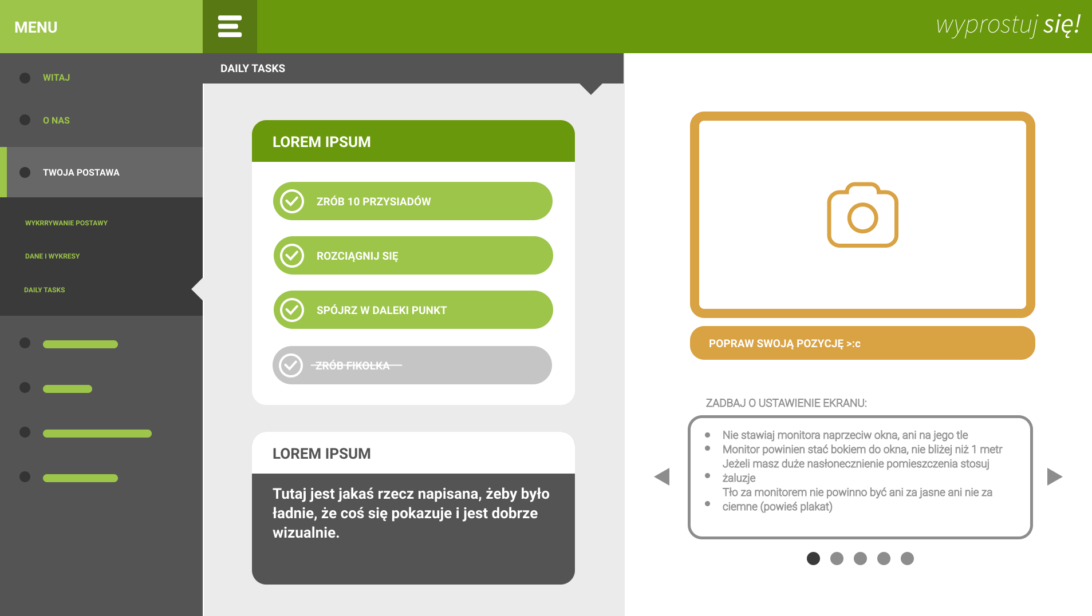
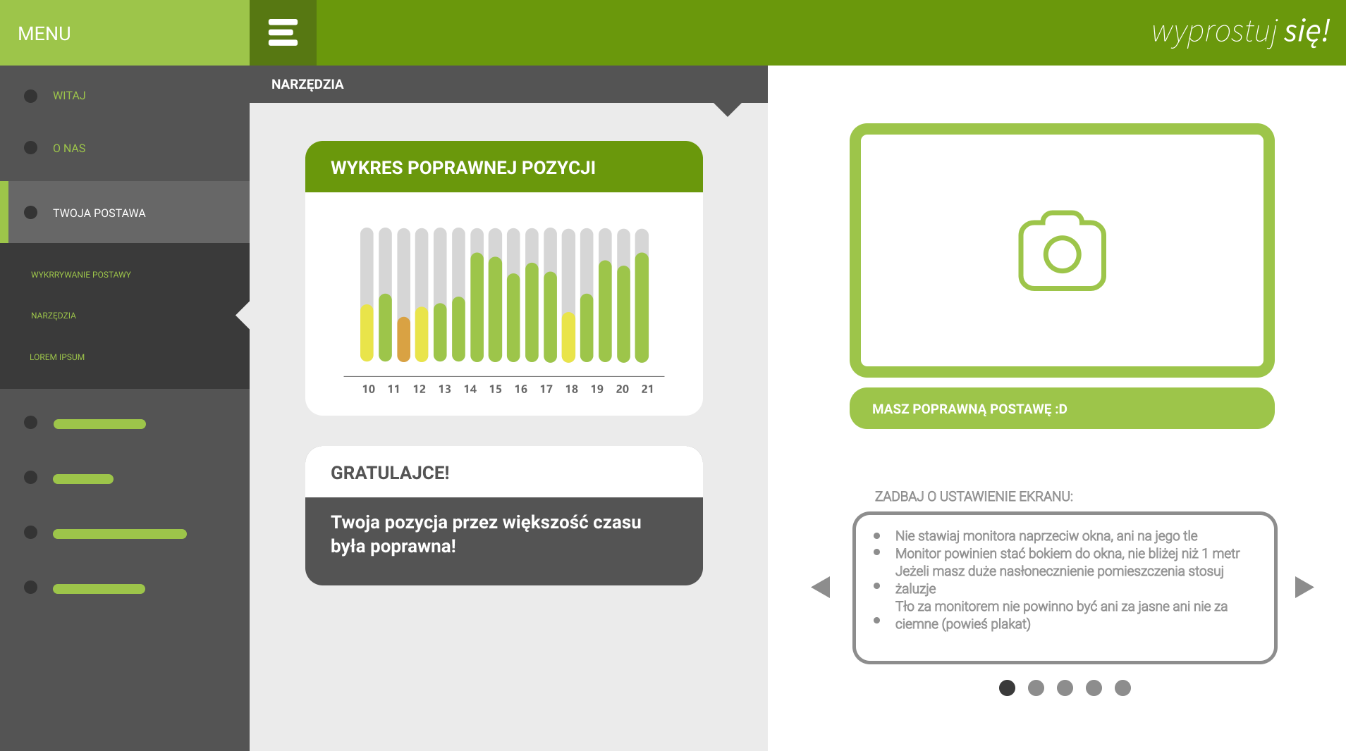
NASZE ROZWIĄZANIE – wyprostuj się!
KONTROLUJE POSTAWĘ TWOJEGO CIAŁA ZA CIEBIE
POWIADOMIMY CIĘ KIEDY BĘDZIESZ SIĘ GARBIŁ
PRZYPOMINAMY O PRZERWACH I AKTYWNOŚCI

Slide 4





TECHNOLOGIE UNINETWORK!
Sztuczna inteligencja
Electron
React
Find best person for YOUR project!

Slide 5

BUSINESS MODEL
DUŻE FIRMY
POPRAWA ZDROWIA PRACOWNIKÓW
SUBSKRYPCJE
PŁATNOŚĆ MIESIĘCZNA
ANONIMIZOWANE STATYSTYKI
METADANE DO BADAŃ

Slide 6
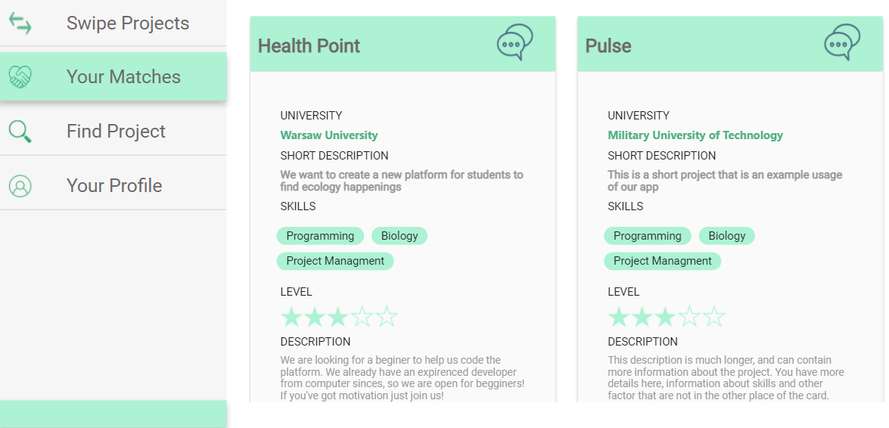
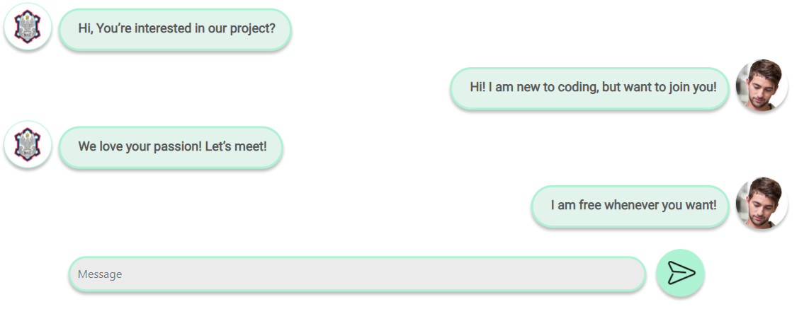
LET’S TALK!
SEE YOUR MATCHES
CHAT ABOUT PROJECT
CREATE AND LEARN

Slide 7

FURTHER GROWTH
1.
EXPAND TO UNIVERSITIES
FROM ALL AROUND THE WORLD
2.
COOPERATE WITH NGOs
ACCELERATE STUDENTS RESUME
3.
BUSINESS AND STARTUPS
BUILD YOUR CARRIER

Slide 8


UNINETWORK
CONNECT UNIVERSITIES
ENGAGE STUDENTS
BUILD PROJECTS

Slide 9

Code HussAR
We engage students to grow their passions

